Slide 1




Slide 2


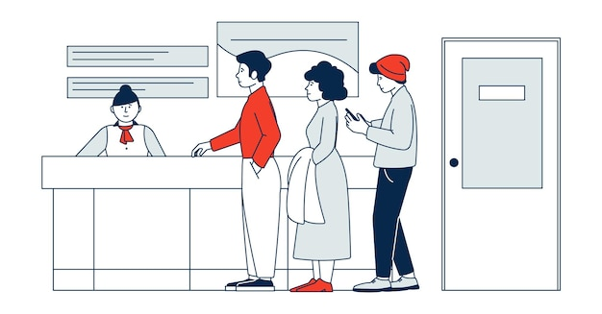

Problemas
1. Sobrecarga Operativa: Reduce tareas repetitivas y libera recursos humanos.
2. Atención al Cliente Lenta: Proporciona asistencia inmediata y en tiempo real.
3. Falta de Omnicanalidad: Ofrece una experiencia fluida en múltiples plataformas.
4. Altos Costes de Implementación: Rápida integración sin largos procesos de configuración.
5. Gestión Reactiva: Anticipa necesidades con automatización predictiva.

Slide 3

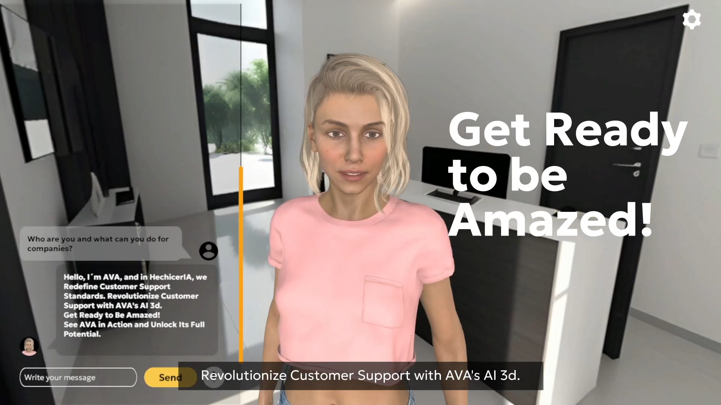
AVA es una solución única que destaca por su capacidad de integración rápida y sencilla en las infraestructuras tecnológicas existentes, permitiendo su implementación en cuestión de días sin necesidad de largos procesos de configuración o reentrenamiento. A diferencia de otras soluciones, AVA ofrece una experiencia omnicanal completa, lo que garantiza una atención fluida y consistente tanto en plataformas físicas (como terminales y kioscos) como en web, redes sociales y aplicaciones móviles. Además, su capacidad de automatización inteligente le permite no solo responder a consultas en tiempo real, sino también anticipar las necesidades de los usuarios mediante análisis predictivo, optimizando la eficiencia operativa.
Propuesta
Reduce tus costes operativos hasta un 80% mientras automatizas y optimizas la atención al cliente en tiempo real.
Aquí te dejamos el link al vídeo de lanzamiento de AVA:
AVA´s AI-Powered 3d Chatbot (youtube.com)
AVA es altamente escalable y adaptable a diversas industrias como el transporte, retail o manufactura, ajustándose a las necesidades específicas de cada cliente sin comprometer su rendimiento. Finalmente, al automatizar procesos repetitivos y liberar recursos humanos para tareas más estratégicas, AVA ayuda a reducir costes operativos y mejorar la productividad, consolidándose como una solución eficiente y económica para la transformación digital.
3
Notes:
3

Slide 4
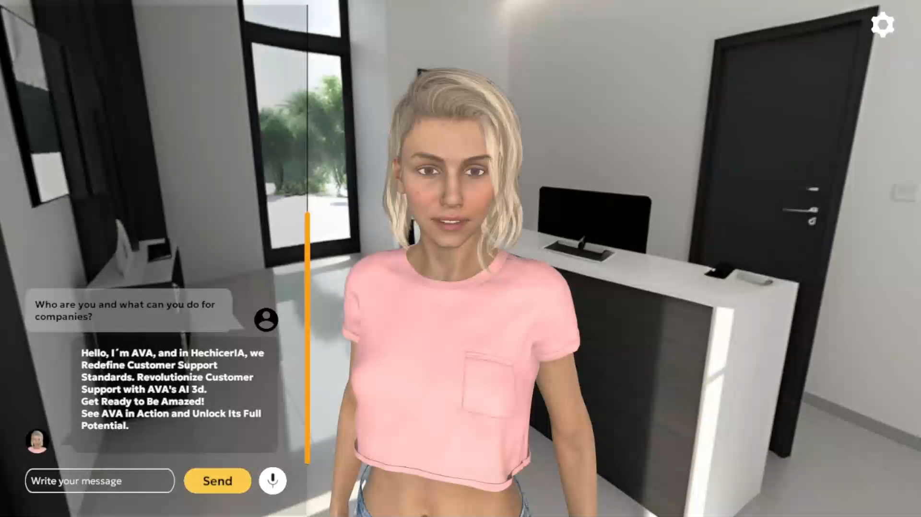

Slide 5

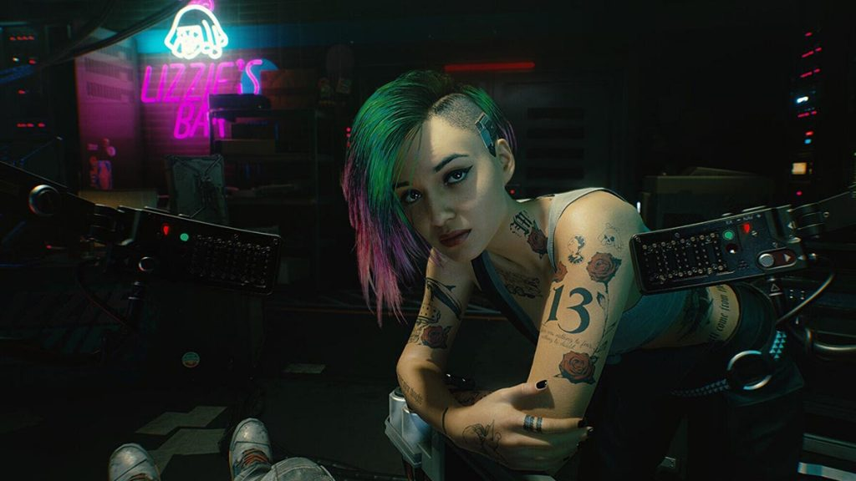
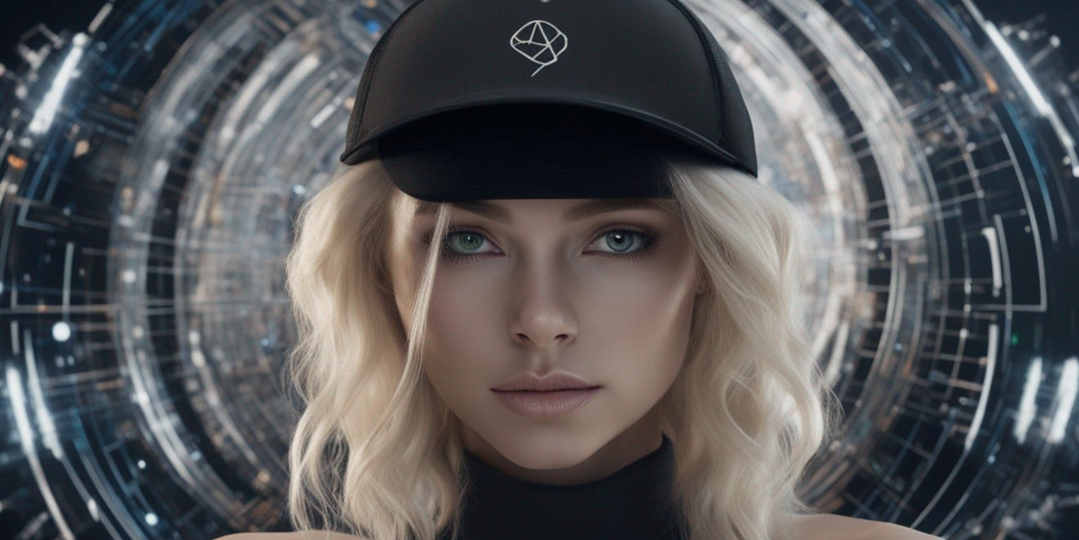
Aplicaciones actuales
Está siendo eficaz en:
1. Los sitios web de las empresas, proporcionando a los empleados información relevante sobre procesos y a los clientes y usuarios finales información relevante sobre nuevos productos y cómo obtenerlos. Empresas de servicios, clínicas, restaurantes y gestión de transportes.
2. Como complemento de los personajes de los juegos, para aumentar aún más la capacidad de respuesta y la interactividad de los personajes en los juegos.
3. Como influencer, como personaje virtual ídolo de masas. Se adapta perfectamente a cantar, actuar, aparecer en cualquier evento, llevar cualquier atuendo, etc.
Asistencia
Personajes de videojuegos
Influencers Virtuales

Slide 6


Participa en el nacimiento de la nueva era del contenido digital con HechicerIA
Website: hechicer-ia.com
Contáctanos para una demo: contacto@hechicer-ia.com
Teléfono: +34 692191024
6

